Slide 1
-Part2- 제5장 포인터와 함수 그리고 void형 포인터

Slide 2
학습목차
5. 1 값에 의한 호출과 주소에 의한 호출
5. 2 주소를 반환하는 함수
5. 3 main() 함수에 인자가 있을 때
5. 4 void형 포인터란

Slide 3
들어가기에 앞서…
값에 의한 호출(Call By Value)
변수(메모리 공간에 저장된 값) 또는 값을 복사해서 함수 호출
주소에 의한 호출(Call By Reference)
주소(메모리 공간의 주소)를 참조해서 함수 호출
함수의 출력, 입력 형태
출력 형태 없음 | 입력 형태 없음 | 00 형태
출력 형태 없음 | 입력 형태 있음 | 01 형태
출력 형태 있음 | 입력 형태 없음 | 10 형태
출력 형태 있음 | 입력 형태 있음 | 11 형태

Slide 4
5.1 값에 의한 호출과 주소에 의한 호출

Slide 5
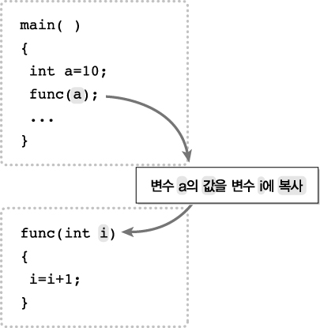
5.1 값에 의한 호출과 주소에 의한 호출 (1/10)
값에 의한 호출(Call by Value)
변수의 값을 복사해서 함수를 호출하는 방식

Slide 6




5.1 값에 의한 호출과 주소에 의한 호출 (2/10)---[5-1.c 실습]
#include <stdio.h>
int func(int i); // 함수의 선언, 11 형태
void main( )
{
int a=10;
int result=0;
result=func(a); // 값에 의한 함수 호출
printf("%d \n", result);
printf("%d \n", a);
}
int func(int i) // 함수의 정의
{
i=i+1;
return i;
}
&result
result
7행
&a
8행
a
7행~8행
10행
&result
result
&a
a
10행

Slide 7
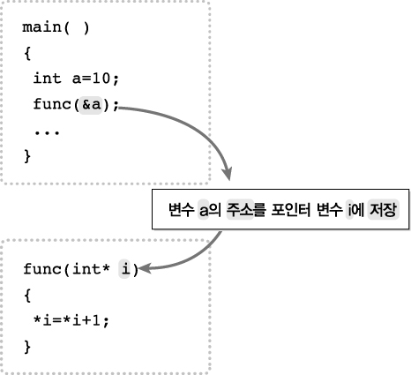
5.1 값에 의한 호출과 주소에 의한 호출 (3/10)
주소에 의한 호출(Call by Reference)
주소를 참조해서 함수를 호출하는 방식

Slide 8




5.1 값에 의한 호출과 주소에 의한 호출 (4/10)---[5-2.c 실습]
#include <stdio.h>
int func(int* i); // 함수의 선언, 11 형태
void main( )
{
int a=10;
int result=0;
result=func(&a); // 주소에 의한 호출
printf("%d \n", result);
printf("%d \n", a);
}
int func(int* i) // 함수의 정의
{
*i=*i+1;
return *i;
}
&result
result
&a
a
7행~8행
7행
8행
10행
&result
result
&a
a
10행

Slide 9
5.1 값에 의한 호출과 주소에 의한 호출 (5/10)
값에 의한 호출(Call by value)의 문제
‘함수의 인자 전달에 사용되는 매개 변수가 많다.’
#include <stdio.h>
void func(int a1, int a2, int a3, int a4, int a5, int a6, int a7);
int main(void)
{
int a=10, b=20, c=30, d=40, e=50, f=60, g=70;
func(a, b, c, d, e, f, g,);
return 0;
}
void func(int a1, int a2, int a3, int a4, int a5, int a6, int a7)
{
printf(“%d %d %d %d %d %d %d \n”, a1, a2, a3, a4, a5, a6, a7);
}

Slide 10
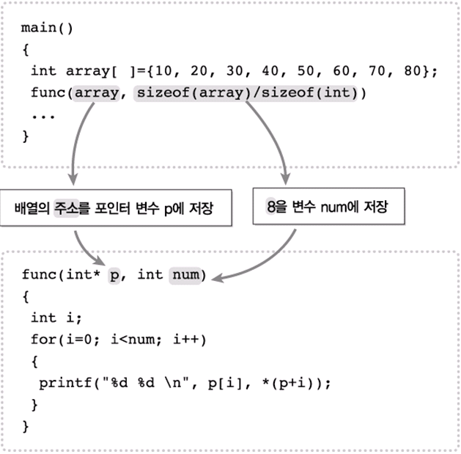
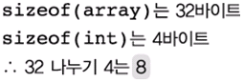
5.1 값에 의한 호출과 주소에 의한 호출 (6/10)
주소에 의한 호출의 필요성
‘배열이나 구조체와 같은 데이터를 함수에 전달할 때 좋다.’
실행 시간 단축, 메모리 공간 적게 차지

Slide 11
5.1 값에 의한 호출과 주소에 의한 호출 (7/10)---[5-3.c 실습]
#include <stdio.h>
void func(int* p, int num); // 함수의 선언, 01 형태
int main(void)
{
int array [ ]={10,20,30,40,50,60,70,80};
func(array, sizeof(array)/sizeof(int)); // 함수의 호출
return 0;
}
void func(int* p, int num) // 함수의 정의
{
int i;
for(i=0; i<num; i++)
{
printf("%d %d \n", p[i], *(p+i) ); // p[i] == *(p+i)
}
}
12행

Slide 12
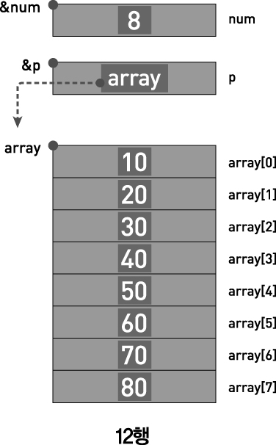
5.1 값에 의한 호출과 주소에 의한 호출 (8/10)---[5-3.c 분석]
void func(int* p, int num)
{
int i;
for(i=0; i<num; i++)
{
printf("%d %d \n", p[i], *(p+i) );
}
}

Slide 13
5.1 값에 의한 호출과 주소에 의한 호출 (9/10)---[5-4.c 실습]
배열 포인터를 이용한 주소에 의한 호출
…
void func(int(*p)[4], int num1, int num2); // 함수의 선언, 배열 포인터 변수
int main(void)
{
int array[2][4]={10,20,30,40,50,60,70,80};
func(array, sizeof(array)/16, sizeof(array)/8); // 함수의 호출
return 0;
}
void func(int(*p)[4], int num1, int num2) // 함수의 정의
{
int i, j;
for(i=0; i<num1; i++)
{
for(j=0; j<num2; j++)
{
printf("%d ", p[i][j]);
}
printf("\n");
}
}

Slide 14
5.1 값에 의한 호출과 주소에 의한 호출 (10/10)---[5-5.c 실습]
#include <stdio.h>
void func(int* p); // 함수의 선언
int main(void)
{
int array[2][4]={10,20,30,40,50,60,70,80};
func(array); // 함수의 호출
return 0;
}
void func(int* p) // 함수의 정의
{
printf("%d %d %d %d %d %d %d %d \n", p[0],p[1],p[2],p[3],p[4],p[5],p[6],p[7]);
printf("%d %d %d %d \n", p[0][0], p[0][1], p[0][2], p[0][3]); // 에러
printf("%d %d %d %d \n", p[1][0], p[1][1], p[1][2], p[1][3]); // 에러
}

Slide 15
5.2 주소를 반환하는 함수

Slide 16
5.2 주소를 반환하는 함수 (1/8)
주소 반환(return)의 필요성과 주의 사항
필요성: 대량의 데이터를 반환(return)할 때 사용
주의 사항: 지역 변수의 주소를 반환(return)하면 경고 발생
경고 문제 해결 방법: static 변수의 사용

Slide 17
5.2 주소를 반환하는 함수 (2/8)---[5-6.c 실습]
#include <stdio.h>
int* input( ); // 함수의 선언
int main(void)
{
int* p=NULL;
p=input( ); // 함수의 호출
printf("%d \n", *p);
return 0;
}
int* input( ) // 함수의 정의
{
int num1;
scanf("%d", &num1);
return &num1;
}
num1은 지역변수(경고 발생)

Slide 18
5.2 주소를 반환하는 함수 (3/8)
주소 반환(return) 시 유용한 정적(static)변수
정적(static) 변수: 함수가 종료된 후에도 메모리 공간이 소멸되지 않음
지역 변수의 주소를 반환해서 생기는 경고 문제 해결

Slide 19
5.2 주소를 반환하는 함수 (4/8)---[5-7.c 실습]
#include <stdio.h>
int* input( ); // 함수의 선언
int main(void)
{
int* p=NULL;
p=input( ); // 함수의 호출
printf("%d \n", *p);
return 0;
}
int* input( ) // 함수의 정의
{
static int num1; // 정적 변수 선언
scanf("%d", &num1);
return &num1;
}
num1은 정적 변수(경고 제거)

Slide 20
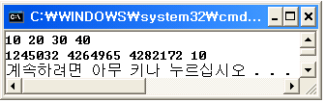
5.2 주소를 반환하는 함수 (5/8)---[5-8.c 실습]
#include <stdio.h>
int* func( ); // 함수의 선언
int main(void)
{
int* p=NULL;
p=func( ); // 함수의 호출
printf("%d %d %d %d \n", p[0], p[1], p[2], p[3]);
printf("%d %d %d %d \n", *(p+0), *(p+1), *(p+2), *(p+3));
return 0;
}
int* func( ) // 함수의 정의
{
int array[ ]={10, 20, 30, 40};
return array; // 경고 발생
}

Slide 21
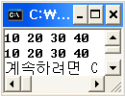
5.2 주소를 반환하는 함수 (6/8)---[5-9.c 실습]
#include <stdio.h>
int* func( ); // 함수의 선언
int main(void)
{
int* p=NULL;
p=func( ); // 함수의 호출
printf("%d %d %d %d \n", p[0], p[1], p[2], p[3]);
printf("%d %d %d %d \n", *(p+0), *(p+1), *(p+2), *(p+3));
return 0;
}
int* func( ) // 함수의 정의
{
static int array[ ]={10, 20, 30, 40};
return array; // 경고 제거
}

Slide 22
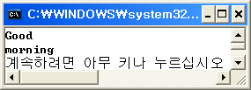
5.2 주소를 반환하는 함수 (7/8)---[5-10.c 실습]
#include <stdio.h>
char* string1(void); // 함수의 선언
char* string2(void); // 함수의 선언
int main(void)
{
char* p1=NULL;
char* p2=NULL;
p1=string1( ); // 함수의 호출
p2=string2( ); // 함수의 호출
printf("%s \n", p1);
printf("%s \n", p2);
return 0;
}
char* string1(void) // 함수의 정의
{
static char str[ ]="Good";
return str; // 시작 주소 반환
}
char* string2(void) // 함수의 정의
{
static char str[ ]="morning";
return str; // 시작 주소 반환
}

Slide 23
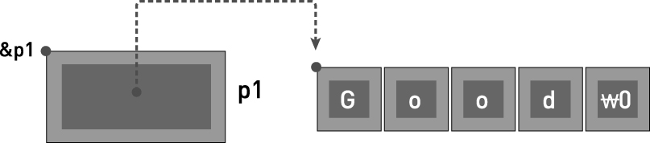
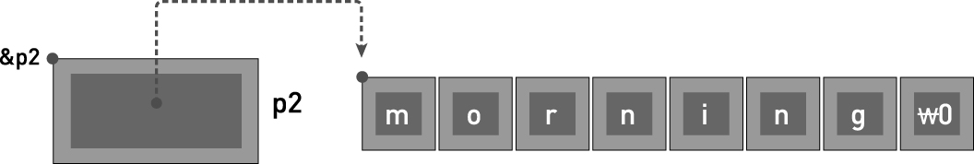
5.2 주소를 반환하는 함수 (8/8)---[5-10.c 분석]
p1=string1( );
p2=string2( );

Slide 24
5.3 main() 함수에 인자가 있을 때

Slide 25
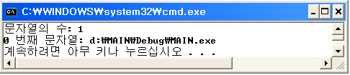
5.3 main() 함수에 인자가 있을 때 (1/7)---[5-11.c 실습]
#include <stdio.h>
int main(int argc, char* argv[ ])
{
int i=0;
printf("문자열의 수 : %d \n", argc);
for(i=0; i<argc; i++)
{
printf("%d번째 문자열 : %s \n", i, argv[i]);
}
return 0;
}

Slide 26
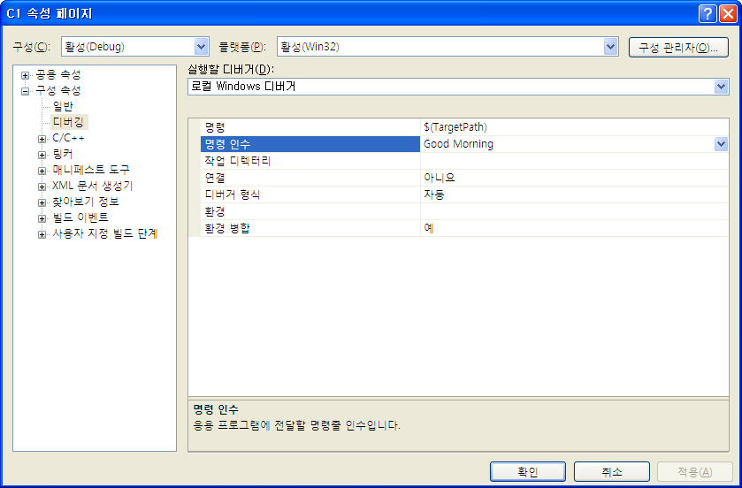
5.3 main() 함수에 인자가 있을 때 (2/7)---[5-11.c 실습]
Visual C++ 개발 환경을 이용한 main()함수의 인자 전달
방법1 : [Alt + F7] → 구성 속성 → 디버깅
방법2: 메뉴 → [프로젝트] → 속성 → 구성 속성 → 디버깅
argv[1]
argv[2]

Slide 27
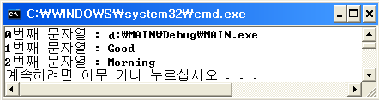
5.3 main() 함수에 인자가 있을 때 (3/7)---[5-11.c 실습]

Slide 28
5.3 main() 함수에 인자가 있을 때 (4/7)---[5-12.c 실습]
#include <stdio.h>
int main(int argc, char* argv[ ])
{
int i=0;
printf("문자열의 수 : %d \n", argc);
for(i=0; i<argc; i++)
{
printf("argv[%d] : %s \n", i, argv[i]);
}
return 0;
}

Slide 29
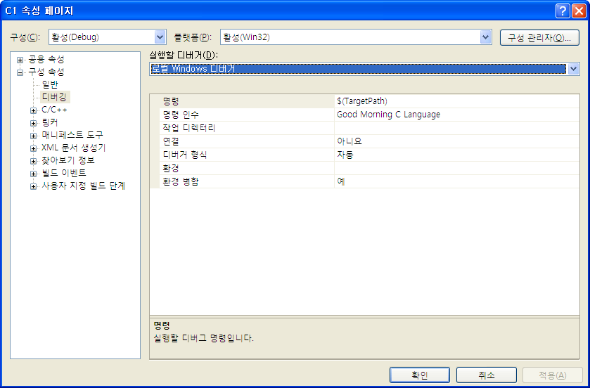
5.3 main() 함수에 인자가 있을 때 (5/7)---[5-12.c 실습]
Visual C++ 개발 환경을 이용한 main()함수의 인자 전달
방법1 : [Alt + F7] → 구성 속성 → 디버깅
방법2: 메뉴 → [프로젝트] → 속성 → 구성 속성 → 디버깅
argv[1]
argv[4]
argv[2]
argv[3]

Slide 30
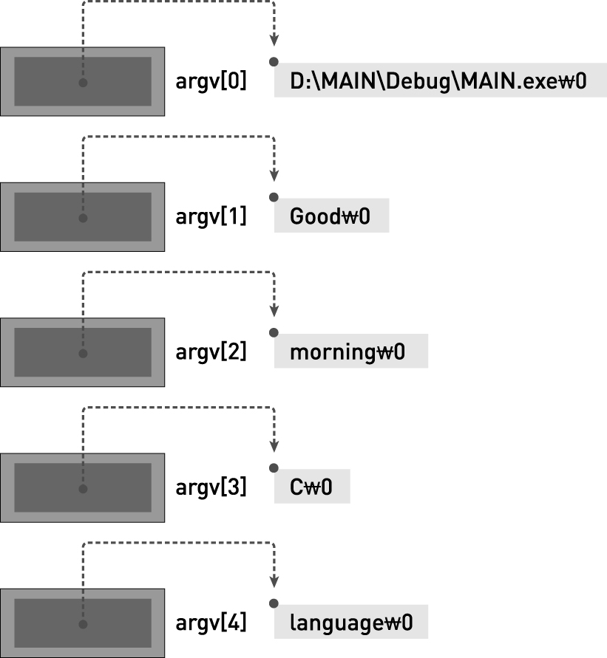
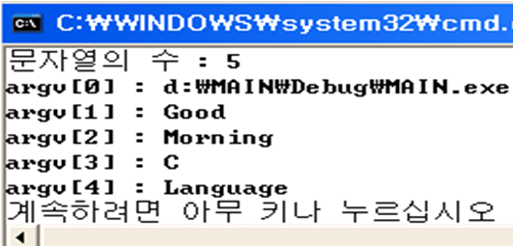
5.3 main() 함수에 인자가 있을 때 (6/7)---[5-12.c 분석]

Slide 31
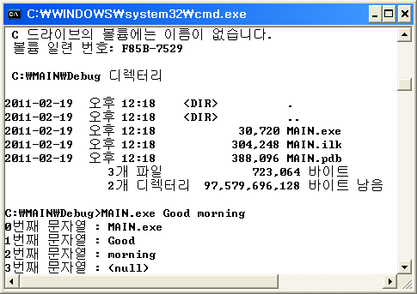
5.3 main() 함수에 인자가 있을 때 (7/7)---[5-13.c 실습]
#include <stdio.h>
int main(int argc, char* argv[ ])
{
int i=0;
if(argc>4)
{
printf("문자열의 수가 너무 많습니다. \n");
printf("프로그램을 종료합니다. \n");
return 1;
}
printf("0번째 문자열 : %s \n", argv[0]);
printf("1번째 문자열 : %s \n", argv[1]);
printf("2번째 문자열 : %s \n", argv[2]);
printf("3번째 문자열 : %s \n", argv[3]);
return 0;
}
명령 프롬프트를 이용한
main()함수 인자 전달

Slide 32
5.4 void형 포인터란

Slide 33
5.4 void형 포인터란 (1/5)
void형 포인터
자료형을 지정하지 않은 포인터 변수
어떤 자료형의 주소라도 저장할 수 있는 포인터 변수
주의사항: * 연산자로 값을 접근하려면 강제 형변환 필요
char* p = NULL;
int* p = NULL;
double* p = NULL;
void* p = NULL;
void형 포인터

Slide 34
5.4 void형 포인터란 (2/5)---[5-14.c 실습]
#include <stdio.h>
int main(void)
{
char c=3;
double d=3.1;
void* vx;
vx=&c; // char형 변수 c의 주소를 저장
printf("vx의 주소 값 : %x \n", vx);
// printf("vx의 값 : %d \n",*vx); // 에러
vx=&d; // double형 변수 d의 주소를 저장
printf("vx의 주소 값 : %x \n", vx);
// printf("vx의 값 : %lf \n", *vx); // 에러
return 0;
}

Slide 35
5.4 void형 포인터란 (3/5)---[5-15.c 실습]
#include <stdio.h>
void main( )
{
char c=3;
double d=3.1;
void* vx=NULL;
vx=&c;
printf("vx가 저장한 값 : %x \n", vx);
printf("*vx의 값 : %d \n", *(char*)vx); // 강제 형변환
vx=&d;
printf("vx가 저장한 값 : %x \n", vx);
printf("*vx의 값 : %lf \n", *(double*)vx); // 강제 형변환
}

Slide 36
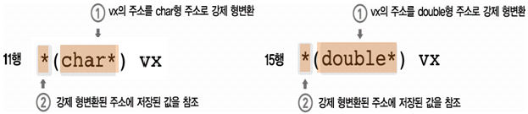
5.4 void형 포인터란 (4/5)---[5-15.c 분석]
vx=&c;
printf("vx가 저장한 값 : %x \n", vx);
printf("*vx의 값 : %d \n", *(char*)vx); // 강제 형변환
vx=&d;
printf("vx가 저장한 값 : %x \n", vx);
printf("*vx의 값 : %lf \n", *(double*)vx); // 강제 형변환

Slide 37
5.4 void형 포인터란 (5/5)---[5-16.c 실습]
…
char c=3;
double d=3.1;
void* vx=NULL;
vx=&c;
printf("vx가 저장한 주소 : %x \n", vx);
printf("*vx의 값 : %d \n", *(char*)vx); // 강제 형변환(char*)
vx=&d;
printf("vx가 저장한 주소 : %x \n", vx);
printf("*vx의 값 : %lf \n", *(double*)vx); // 강제 형변환(double*)
vx=&c;
*(char*)vx=5; // 강제 형변환(char*)
printf("c가 저장한 값 : %d \n", c);
printf("*vx의 값 : %d \n", *(char*)vx); // 강제 형변환(char*)
vx=&d;
*(double*)vx=5.1; // 강제 형변환(double*)
printf("d가 저장한 값 : %lf \n", d);
printf("*vx의 값 : %lf \n", *(double*)vx); // 강제 형변환(double*)

Slide 38
공부한 내용 떠올리기
값에 의한 호출과 주소에 의한 호출에 대한 특징과 차이점
주소를 반환하는 함수
주소를 반환할 때 정적 변수의 유용성
문자열 배열의 시작 주소를 반환하는 함수
main( ) 함수의 인자 전달과 역할
void형 포인터
void형 포인터의 강제 형변환

